Slide 1

每周工作汇报
汇报人：磨东葵
日期：2025.8.6

Slide 2
Dataset
Dataset
__init__(self, ...)初始化数据集读取包含数据路径和标签信息的文件
__getitem__(self, index)： 索引访问方法根据给定的索引 ，获取并返回一条数据样本及其标签
__len__(self)返回数据集中样本的总数量

Slide 3
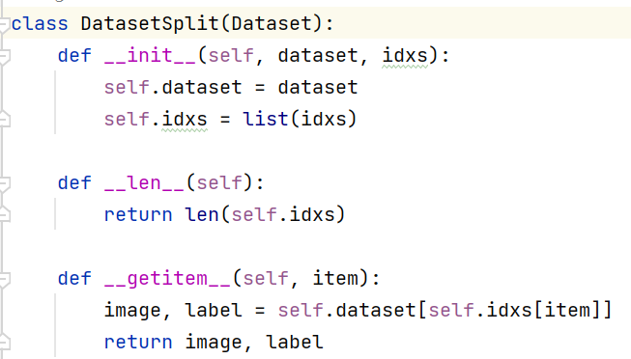
Dataset

Slide 4
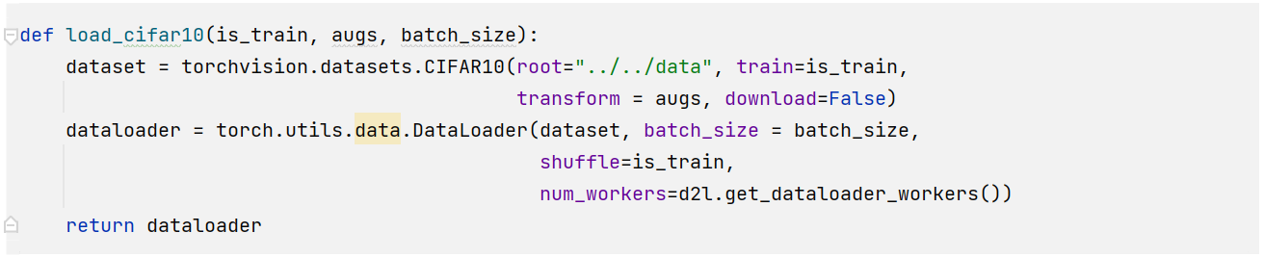
DataLoader
DataLoader
批量处理:数据组合成 大小的批次
内存效率:按需加载数据
训练加速:多进程并行加载 + GPU 固定内存优化

Slide 5
transforms
transforms
基础转换
transforms.ToTensor()将PIL图像/NumPy数组转为张量
Normalize()标准化张量
几何变换
随机裁剪RandomCrop()
随机水平翻转RandomHorizontalFlip()
色彩变换
调整亮度ColorJitter(brightness=0.2)

Slide 6
Thank you for your attention !

